Slide 2
RELATÓRIO DE ATIVIDADES
2.º QUADRIMESTRE/2021
MAIO - AGOSTO

Slide 3
Diretoria Executiva
Maio - Agosto/2021
Presidente: Ivoliciano Leonarchik
1.º Vice-presidente: Juliana Ferreira Canassa Campitelli
2.º Vice-presidente: Cleide Terezinha dos Santos Messias
1º Diretor Administrativo: Sergio Henrique dos Santos
2º Diretor Admnistrativo: Fabio de Mello
1ª Diretor Financeiro: Odileno Garcia Toledo
2ª Diretora Financeira: Gislaine Galvão Inácio
1º Diretor de Relações Institucionais e Parlamentares: Jonas Welter
2º Diretor de Relações Institucionais e Parlamentares: Roberto Amatuzzi

Slide 4
Diretoria Executiva
Maio - Agosto/2021
1º Diretor da Macrorregião Leste: Marcia Huçulak
2º Diretor da Macrorregião Leste: Marilda Stadikowski Pillissari
1º Diretor da Macrorregião Oeste: Francieli de Fátima Davi
2º Diretor da Macrorregião Oeste: Marcos Rigolon
1º Diretor da Macrorregião Norte: Márcia Regina Rossi
2º Diretor da Macrorregião Norte: Verônica Sanches Gomes
1º Diretor da Macrorregião Noroeste: Rosângela Guandalin
2º Diretor da Macrorregião Noroeste: Rebeca Galacci

Slide 5
Conselho Fiscal
Maio - Agosto/2021
Titulares:
Marly Terezinha Perelli
Julio Cesar Sandrini
Alessandra Farias
Suplentes:
Priscila Aparecida Lunardon Gody Cavenachi
Emanuelle de Mattos
Wanderson de Oliveira

Slide 6
Equipe técnica e admistrativa
Maio - Agosto/2021
Secretaria Executiva: Leila Cristina Pilonetto
Coordenação Técnica: Marina Martins
Assessoria Técnica: Giorgia Regina Luchese
Assessoria de Comunicação: Paulo de Tarso Pires dos Santos
Aux. Administrativo: Edilcelli Oliveira Pendraki
Apoiadores Regionais: Michele Straub; Luna Rezende Machado de Sousa; Ediane de Fatima Mance Burdinski; Marcieli Adelaine Pereira Ferreira; Keullin Cristian Oliboni; Fernanda Rosilda Loth Braciak; Mateus Magri; Nadiane Schlosser; Arlene Bernini Fernandes; Lilian Welz; Ellen Alessandra de Souza Jesus; Regina Vasconcelos Ulian Peron; Marcia Vicentina Ricardo Benedet; Carla Daniele de Oliveira; Mauro Sérgio de Araújo; Luana Carla Tironi Giacometti; Rodrigo Luiz Brassarotto Luppi; Eloa Baptistone Wada Helbel; Wagner Mancuso Faria; Renato Augusto Marcon Pesibiczeski; Francisco Leônidas Carneiro Junior; João Felipe Marques da Silva.

Slide 7
COSEMS-PR
Missão
O Cosems tem por finalidade lutar pelo fortalecimento e autonomia dos municípios na área da saúde.
Visão
Ser uma entidade modelo no país pela sua organização e funcionamento, sendo interlocutor e suporte dos gestores municipais nas políticas públicas de saúde no estado do Paraná.
Valores
Ética, transparência, comprometimento, qualidade e solidariedade.

Slide 8
Diretrizes 2021
O COSEMS-PR busca por meio das diretrizes orientativas do processo de trabalho, responder às necessidades prioritárias da Educação na Saúde, do Apoio Institucional, da Gestão Colegiada e da Gestão Organizacional, diretrizes estas que são interdependentes e se relacionam nas diversas ações e atividades desenvolvidas para sua execução.

Slide 9
Diretriz 1
Educação na Saúde
Objetivos:
- Promover e estimular a Educação na Saúde com vistas à qualificação da atenção e gestão do SUS para gestores, equipes técnicas municipais, equipe COSEMS.
- Instrumentalizar os gestores, trabalhadores da Atenção Básica e Vigilância em Saúde, e equipe COSEMS para planejar e qualificar as ações e serviços de saúde, à luz da PNAB, com foco na territorialização e no financiamento da APS.

Slide 10
Diretriz 2
Apoio Institucional
Esta diretriz trata de uma agenda permanente e é composta de ações/atividades dos membros da equipe técnica do COSEMS, em especial dos apoiadores regionais, visando garantir a direcionalidade das ações que a equipe deverá desenvolver durante o ano de 2021.
Objetivo:
Realizar o apoio institucional aos gestores visando o fortalecimento da governança regional.

Slide 11
Diretriz 3
Gestão Colegiada
Objetivo:
Efetivar a participação dos membros da diretoria, conselho deliberativo e equipe técnica do COSEMS, bem como dos demais gestores municipais de saúde, nas instâncias de articulação interfederativa e interinstitucional com garantia de decisão colegiada do Cosems-PR.

Slide 12
Diretriz 4
Gestão Organizacional
Objetivos:
Atender as finalidades previstas no estatuto do Cosems-PR, para o pleno funcionamento da entidade, como interlocutora e suporte na busca pelo fortalecimento e autonomia dos municípios.
Garantir a organização e transparência nas ações da instituição, bem como imprimir maior qualidade aos serviços prestados.

Slide 13
Relatório de Atividades 2º Quadrimestre - 2021
Destaque das atividades realizadas em cada uma das diretrizes:
Educação na Saúde – Atividades educativas dirigidas à equipe Cosems, gestores e equipes técnicas municipais, por meio de oficinas, reuniões temáticas e outros.
Apoio Institucional – Reuniões com diversos atores: Cresems, Consórcios, Comissão Intergestores Regionais (CIR), prestadores de serviços, hospitais, conselhos de saúde, implantação de protocolos, apoio aos instrumentos de gestão, COE-regionais, organização e participação em eventos e outros.
Gestão Colegiada – Reuniões: Cosems, CIB estadual, CIT, Grupos Técnicos (GT) estaduais e nacionais, articulação com órgãos de controle externo, associações de prefeitos, de consórcios, Ministério da Saúde e outros parceiros.
4. Gestão Organizacional – Manutenção do apoio institucional; organização
do processo de trabalho, manuais e rotinas.

Slide 14
Relatório de Atividades
2º Quadrimestre - 2021
Diretriz 1 Educação na Saúde | Diretriz 2 Apoio Institucional | Diretriz 3 Gestão Colegiada | Diretriz 4 Gestão Organizacional | Total de relacionadas às Diretrizes
758 participações* *Contabilização de cada um dos 22 apoiadores em cada atividade desenvolvida relacionada a esta diretriz. Não contabilizado as participações da coordenação e assessoria técnica. | 771 -------------------- 68 reuniões de CRESEMS -------------------- 58 reuniões de CIR | 762* participações ------------------- *Aproximadamente 260 atividades envolvendo a coordenação técnica. | Seleção e contração de apoiadores; Atualização do Regulamento Interno de Despesas; Atualização de contratos de serviços; Aquisição e cessão de equipamentos para equipe; Outras atividades para manutenção e funcionamento técnico e administrativo do COSEMS. | 2.291* ----------------- * Atividades que envolveram a participação presencial ou remota de membros da equipe técnica do Cosems (apoiadores, coordenação e assessoria técnica).
OBS: As atividades contabilizadas são relatadas individualmente pelos membros da equipe.

Slide 15
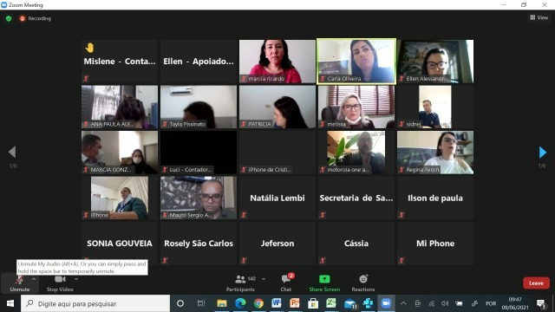
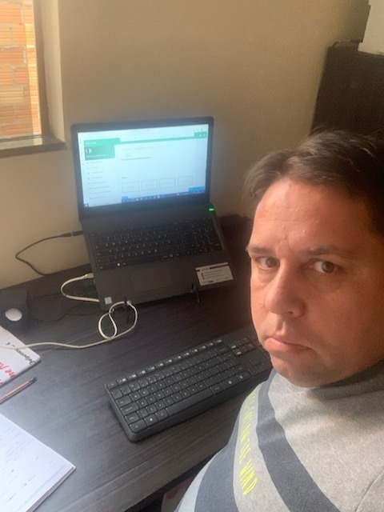
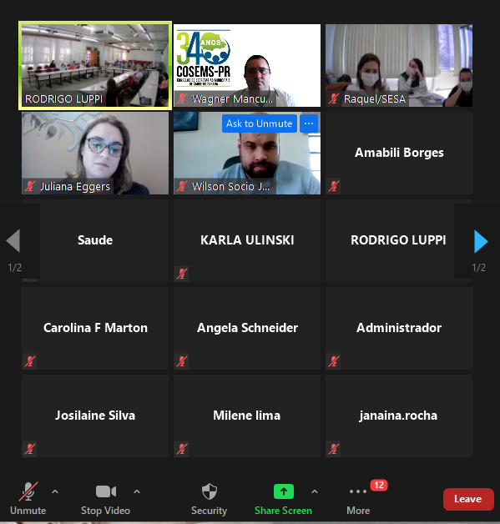
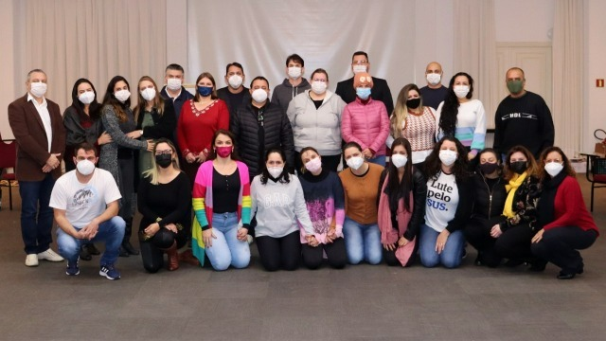
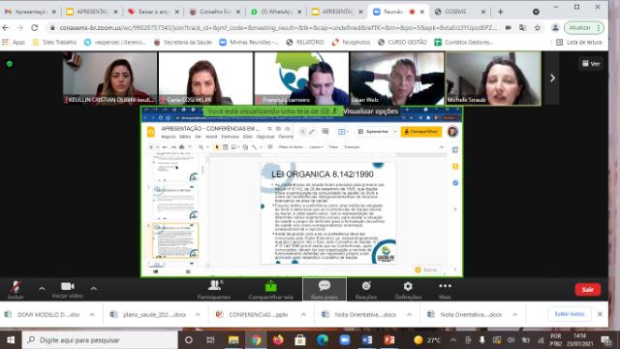
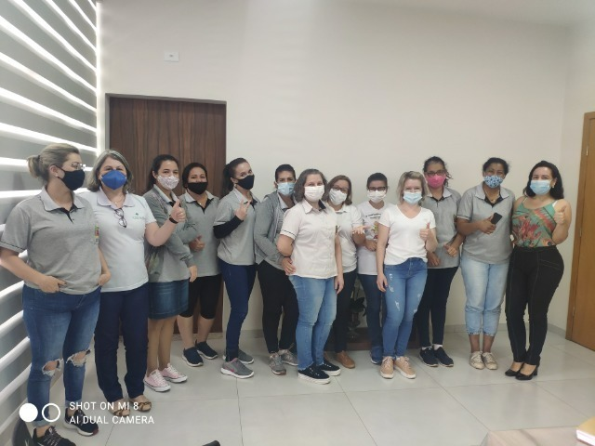
Educação na Saúde: a equipe na prática...
Discussões LC 181
Discussões Contratualização SUS
Atividades de escritório
Formação equipe técnica
Capacitação sobre Controle Social
Oficina Territorialização

Slide 16
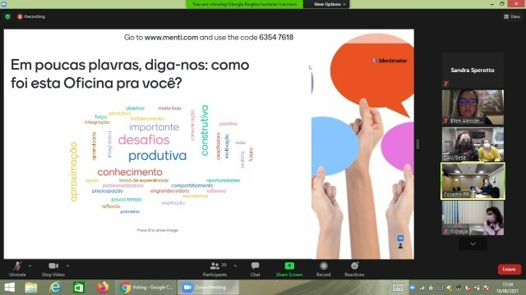
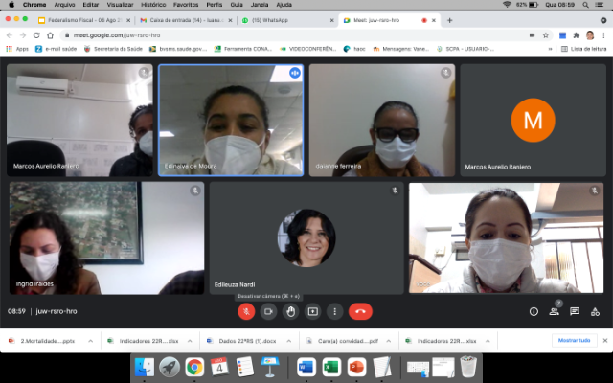
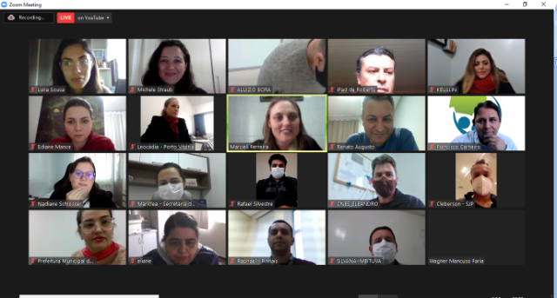
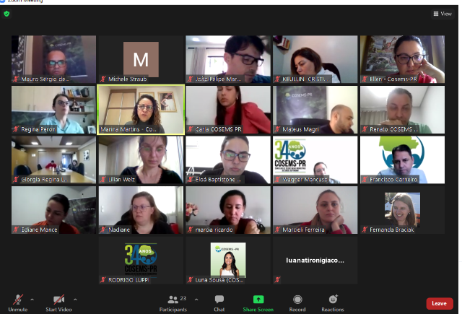
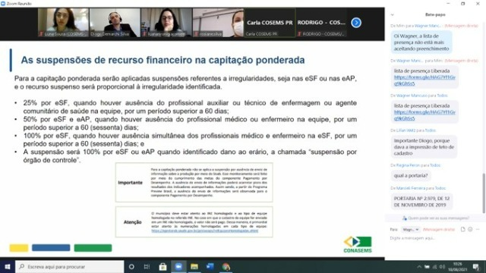
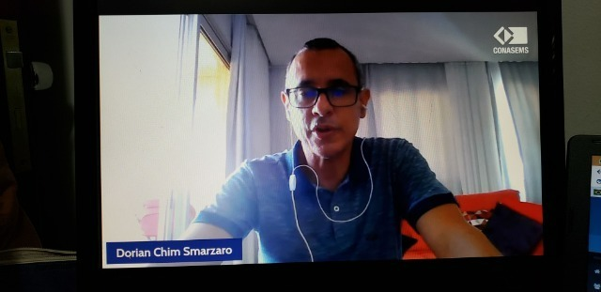
Educação na Saúde: a equipe na prática...
Oficina Guia Orientador RAS
Oficinas Instrumentos de Planejamento
Rodas de Conversa – Gestão e Financiamento
Reuniões Semanais da Equipe Técnica
Discussões Previne Brasil
Treinamentos DigiSUS

Slide 17
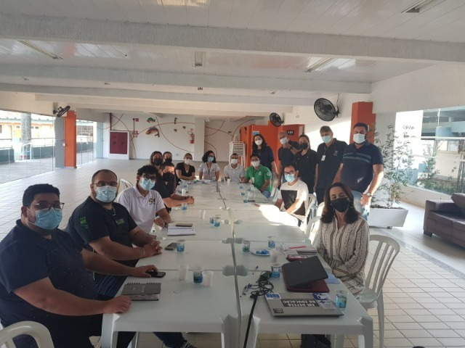
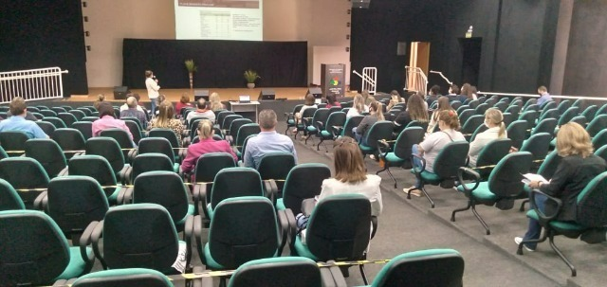
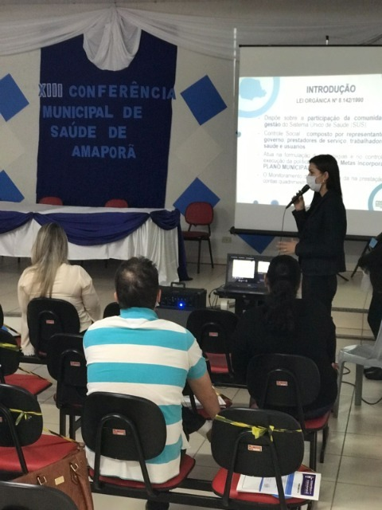
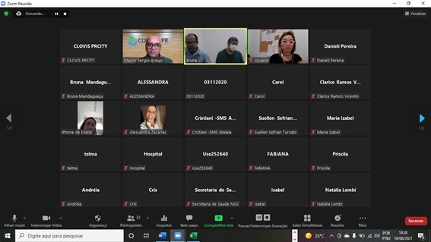
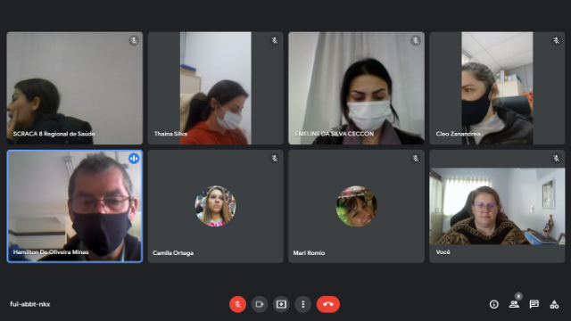
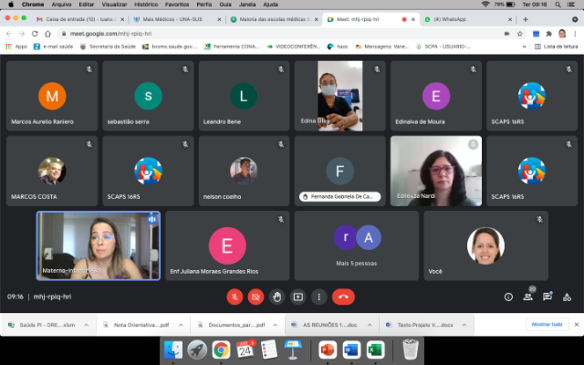
Apoio Institucional: a equipe na prática...
Reuniões de Cresems
Reuniões de CIR
Conferências de Saúde
Discussões Temáticas Cirurgias Eletivas
COE Regionais
GT Regionais

Slide 18
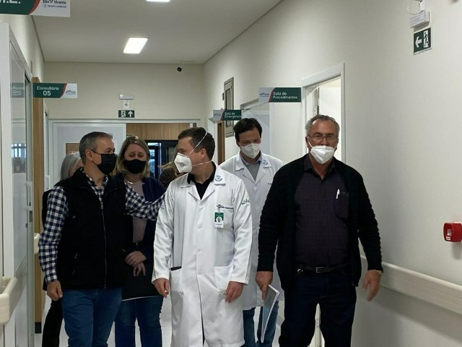
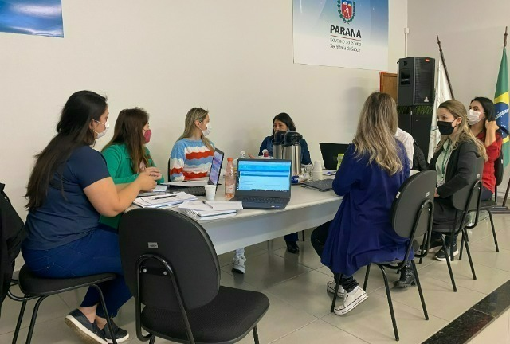
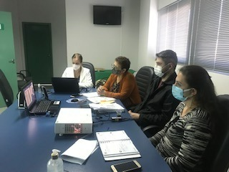
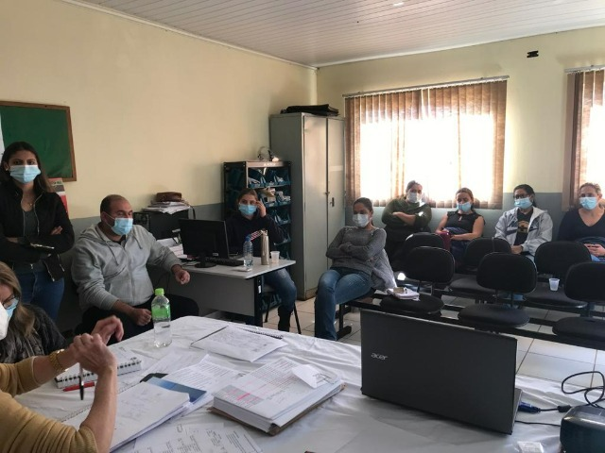
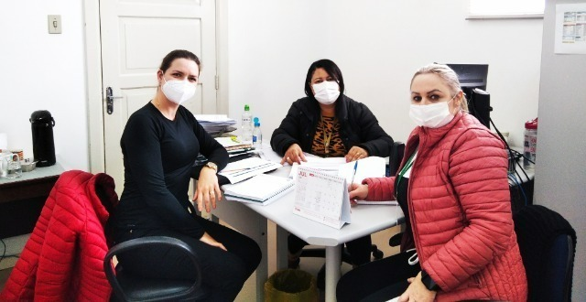
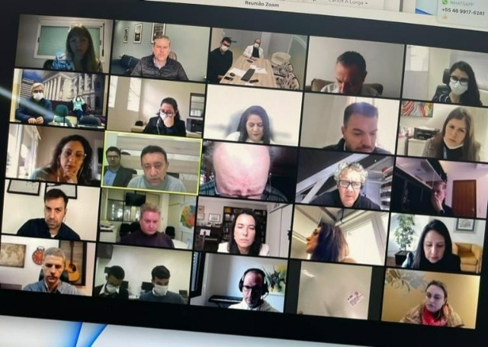
Apoio Institucional: a equipe na prática...
Comissões de avaliação
Discussões Temáticas – Previne Brasil
Discussões QualiCIS
Apoio direto aos municípios
Comitês/Fóruns de discussão Regionais
Trabalho articulado com as RS

Slide 19
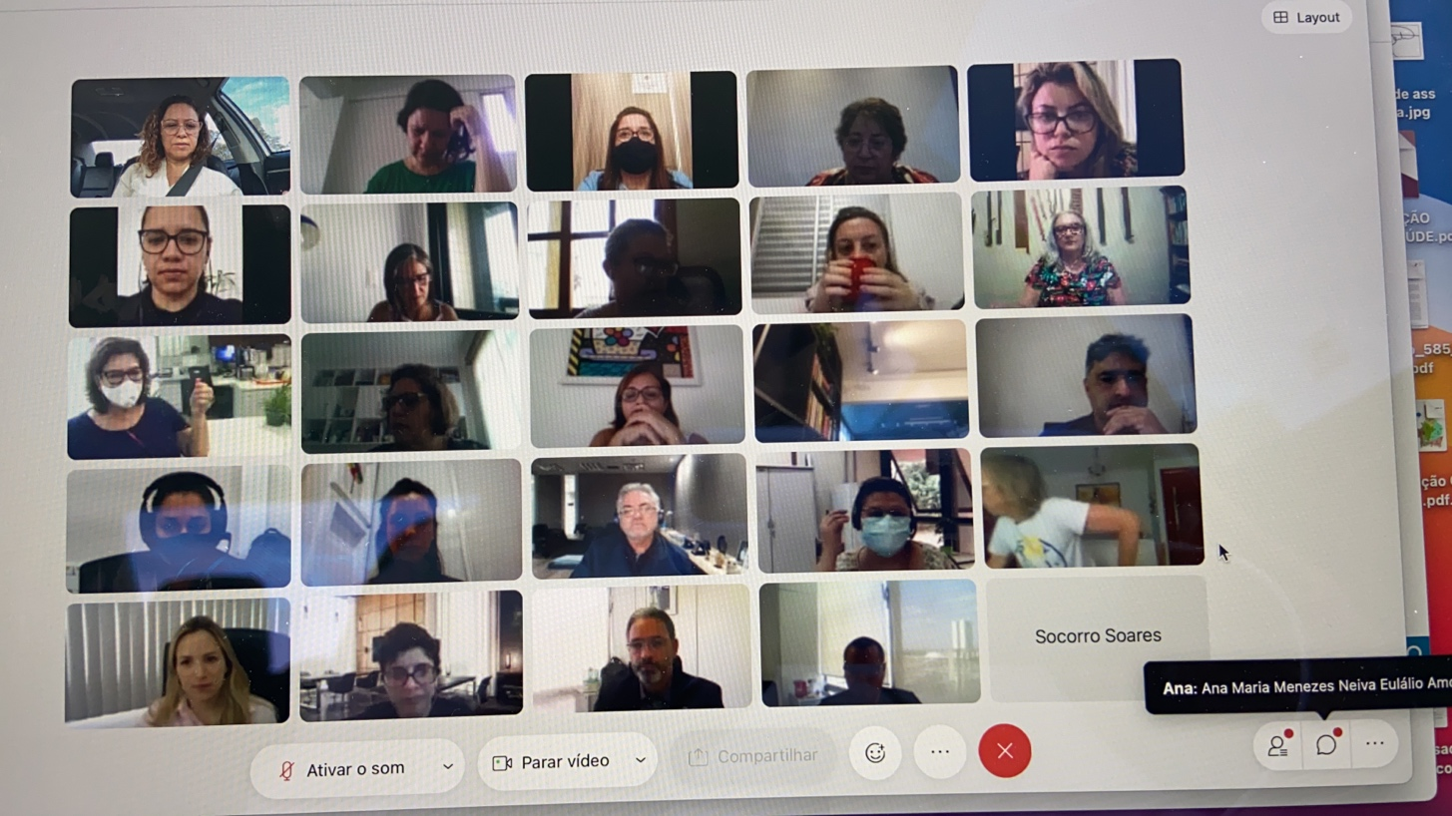
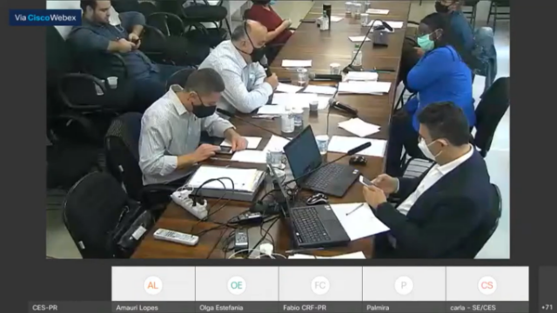
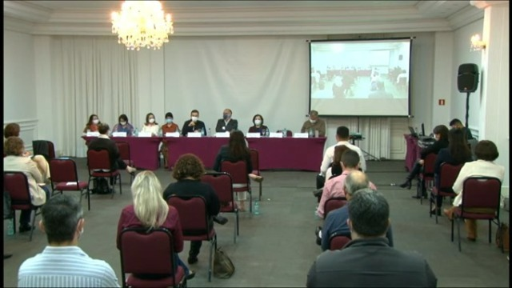
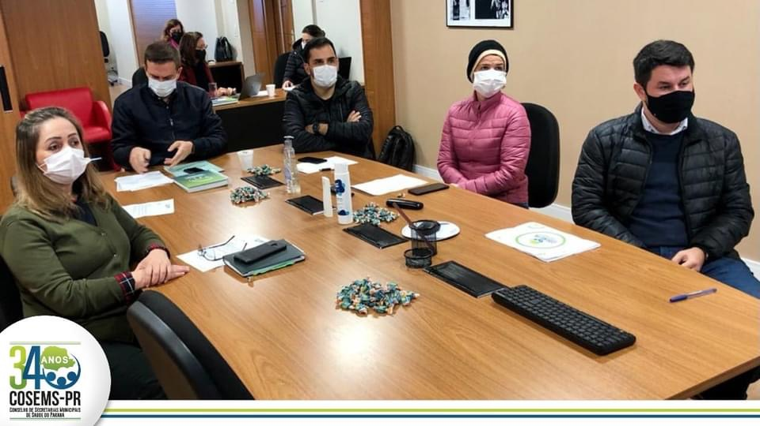
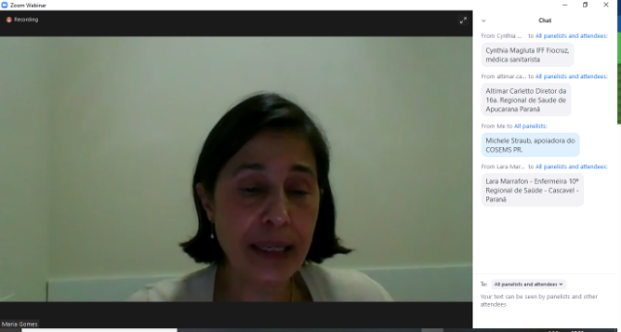
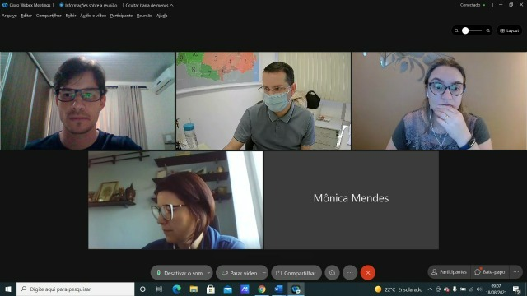
Gestão Colegiada: a equipe na prática...
Rede Colaborativa
Reuniões CES
Reuniões CIB-PR
Reuniões do Cosems
Comitê de Prevenção da Mortalidade Materna e Infantil
GT Contratualização

Slide 20
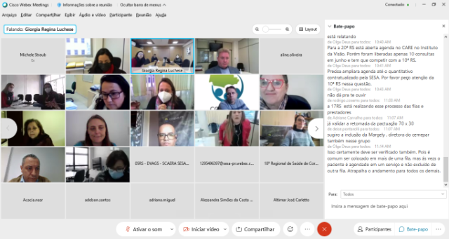
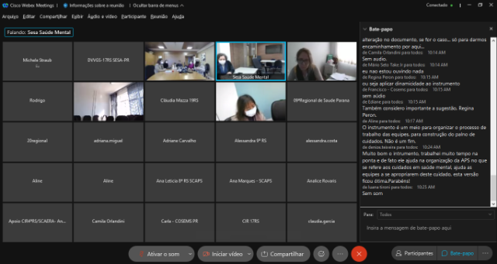
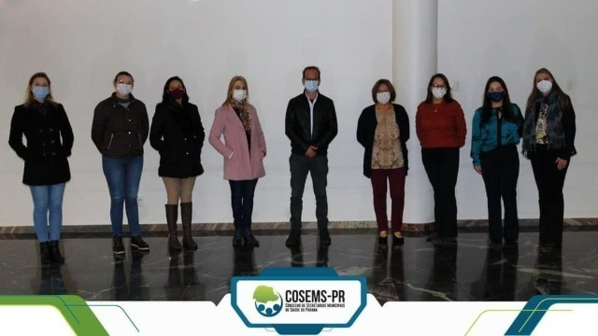
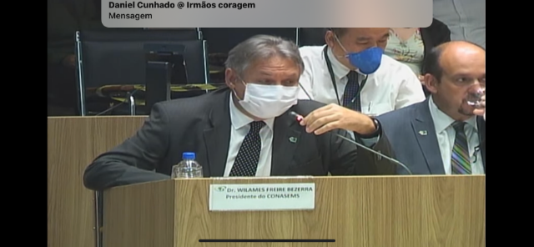
Gestão Colegiada: a equipe na prática...
GT CIB Gestão e Atenção
GT CIB Vigilância
Comitê Executivo da Saúde - CNJ
Visitas da diretoria do Cosems às regiões - CRESEMS
GTs CONASEMS
Reuniões de CIT

Slide 21
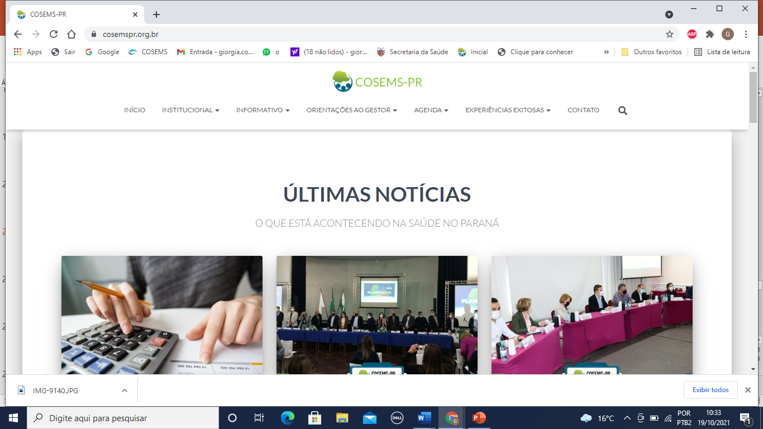
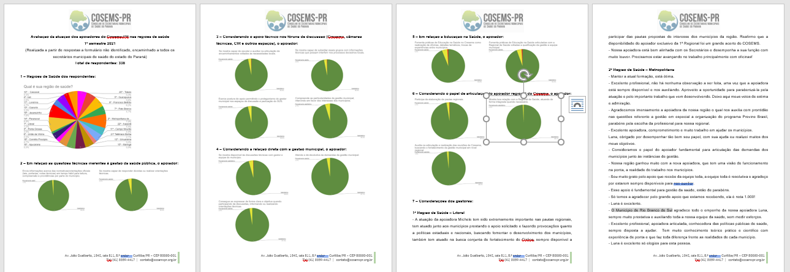
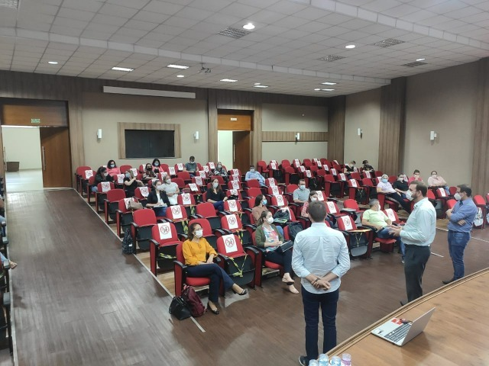
Gestão Organizacional: a equipe na prática
Seleção de apoiadores e avaliação de desempenho
Site
Visitas diretoria
Manutenção escritório
Regulamento despesas

Slide 22
Considerações sobre a atuação do COSEMS-PR no período
Tivemos mais um período pautado pela Pandemia da Covid-19, no entanto, dando sinais de arrefecimento. Ações articuladas para rastreamento de contatos, continuidade do controle e das medidas de prevenção não farmacológicas, expansão da população vacinada têm contribuído para a redução de casos e óbitos.
Com isso, já é possível discutir desabilitação de leitos exclusivos, reorganização dos serviços de saúde, procedimentos eletivos... E, aos poucos essas discussões voltam a acontecer de forma presencial, valorizando o encontro e produzindo conhecimento e troca de experiências de forma mais próxima e real.
Um aspecto importante deste quadrimestre foi o início do ciclo de visitas da diretoria do Cosems às regiões de saúde, aproximando gestores e trazendo para a pauta as diferentes realidades e necessidades, dando subsídios para as discussões com estado.

Slide 23
Considerações sobre a atuação do COSEMS-PR no período
Permanecemos na Rede Colaborativa para o Fortalecimento da Gestão Municipal do SUS, com a inserção de 100% dos apoiadores. Este projeto, que é de âmbito nacional, permite contato e troca de vivências com outros estados e diferentes realidades e qualifica o apoio e a ação do Cosems.
Ativamente participamos das discussões e pactuações em relação à vacinação contra a Covid-19, sem perder o foco dos assuntos permanentes da saúde: Saúde Mental, Oncologia, Organização da RAS a partir da pandemia... Um desafio imenso, especialmente aos gestores que assumiram a gestão neste ano.
Desafios sempre existem e nos colocam em movimento.
No próximo quadrimestre entraremos no 3º Ciclo do Projeto Rede Colaborativa e trabalharemos com entregas que valorizarão o trabalho do Cosems;
Precisaremos articular as discussões do Guia Orientador para Enfrentamento da Pandemia na RAS com a retomada do PRI e implantação do PlanificaSUS Paraná;
Continuidade das visitas nas regiões de saúde;
Retomada dos encontros presenciais entre equipe e gestores;
Ir além da pandemia e retomar o foco sobre a saúde em todos os seus aspectos.
...

